Slide 1
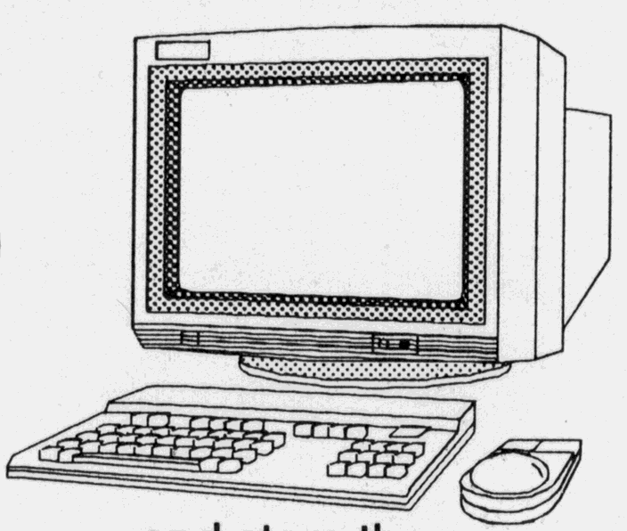
Kaj je računalnik?
PODATKI
OBDELAVA
PROGRAMI
Računalnik je (elektronska) naprava za avtomatsko obdelavo podatkov.
INFORMACIJE

Slide 2
IZ ZGODOVINE

Slide 4
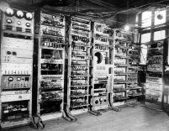

Slide 5
KLJUČNI DOGODKI

Slide 8
OSNOVNA RAZVRSTITEV RAČUNALNIKOV
RAČUNALNIKI
VEČNAMENSKI
SPECIALIZIRANI
MIKRORAČUNALNIKI
MINI RAČUNALNIKI
VELIKI RAČUNALNIKI
SUPERRAČUNALNIKI
OSEBNI RAČUNALNIKI
VEČUPORABNIŠKI SISTEMI
PRENOSNI
NAMIZNI
DELOVNE POSTAJE

Slide 9
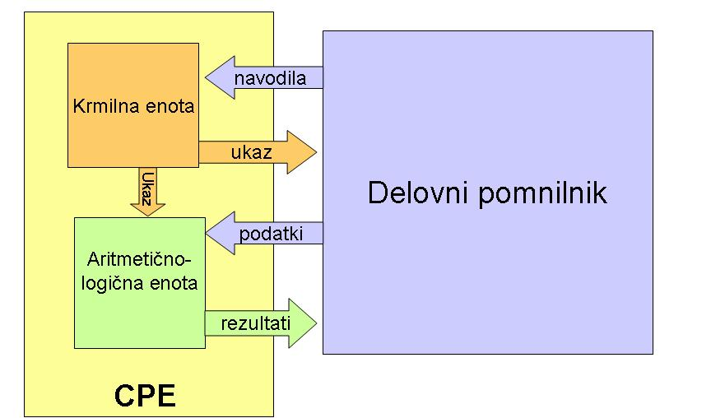
ZGRADBA RAČUNALNIKA
Več preberi na strani.

Slide 10
CENTRALNI DEL OSEBNEGA RAČUNALNIKA
2. Matična plošča
  stikala in lučke
  procesor
  notranji (hitri in delovni) pomnilnik
  BIOS ROM
  vtič za tipkovnico
  krmilna vezja, ura, baterija, pomnilnik CMOS
  razširitveni vtiči( ISA, PCI, AGP)
  drugi krmilniki
1. Ohišje
  napajalnik
  notranja in zunanja razširitvena mesta
  stikala in lučke

Slide 11
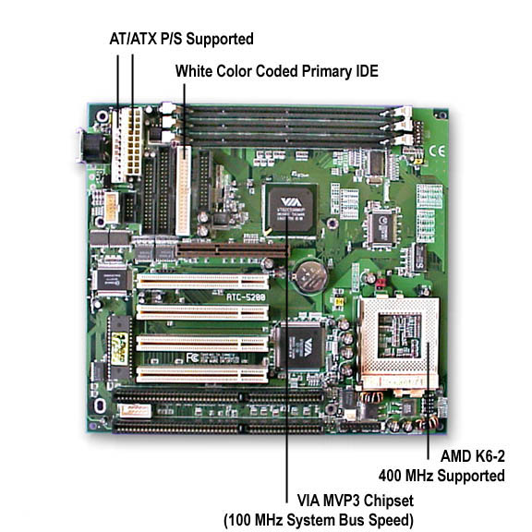
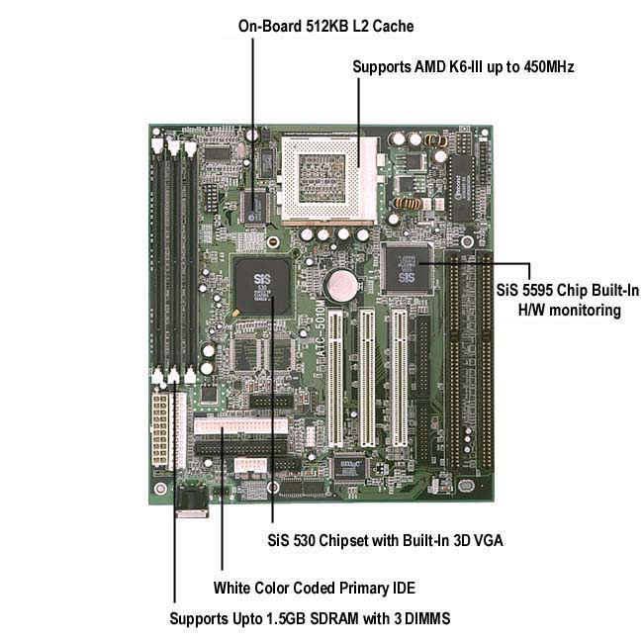
MATIČNE PLOŠČE

Slide 12
3. Razširitvene kartice
  grafična kartica
  vmesniki:zaporedni, vzporedni, SCSI, PCMCIA, USB, igralna palica,…
  diskovni krmilniki
  zvočna kartica
  video kartica
  mrežna kartica
  fax/modem/ISDN
  ...
4. Zunanje pomnilniške in vhodno-izhodne enote
  trdi diski
  disketne enote
  bralnik(pisalnik) CD-ROM, DVD-ROM
  tračna enota

Slide 13
NOTRANJE KOMPONENTE RAČUNALNIKA
Komponenta | Bistvene lastnosti
Procesor | tip
 | proizvajalec
 | hitrost (ura, takt)
 | št. bitov
 | predpomnilnik
Pomnilnik (RAM) | velikost
 | tip
 | tip podnožij
Matična plošča | tip
 | št.vtičev ISA,PCI,AGP
 | vgrajeni vmesiki
Ohišje | lastnosti napajalnika
 | notranja in zunanja razširitvena mesta
 | tip ohišja

Slide 14
VRSTE INFORMACIJ

Slide 15
PREDSTAVITEV INFORMACIJ

Slide 16
MERJENJE INFORMACIJ
enota: bit (binary digit)
1 bit
2 izida : 1 ali 0, to je 2¹
1
0
1,1
1,0
2 bita
4 izidi:
To je 2²
1
1
0,1
0,0
3 biti
8 izidov
1
1
1
1,1,1
1,1,0
1,0,0
0,0,0
0,0,1
0,1,1
1,0,1
0,1,0
To je 2³

Slide 17
PREDSTAVITEV PODATKOV V RAČUNALNIKU
Zlog ali BYT je računalniška beseda in prestavlja posamezen
znak na tipkovnici. Vsak znak na tipkovnici je kodiran v dvojiški številčni sistem. Koda po kateri so znaki kodirani se imenuje ASCII ( American Standard Code for Information Interchange) koda.
1
0
0
1
1
0
1
1

Slide 18
KOLIČINA PODATKOV
Bajt (tudi zlog, byte, oktet, angleško byte) je v računalništvu manjša enota za količino podatkov oziroma velikost pomnilnika.
Bajt je imel včasih spremenljivo velikost, v današnjih računalnikih je 1 bajt = 8 bitov. Izraz je leta 1956 skoval Werner Buchholz v podjetju IBM, izvirno je bajt označeval šest bitov. Izvirna angleška beseda byte pomeni akronim BinarY TErm - dvojiški izraz. Kasneje so pri tem projektu izraz bajt razširili na osem bitov.
Večje enote so kilobajt, megabajt. Predpone (kilo, mega,...) imajo običajno drugačen pomen kot sicer:
kilo = 1024 = 2¹⁰ in ne 1000
Količina bajtov
Ime | Simbol | Količina
kilobajt | kB | 2¹⁰ (10³)
megabajt | MB | 2²⁰ (10⁶)
gigabajt | GB | 2³⁰ (10⁹)
terabajt | TB | 2⁴⁰ (10¹²)
petabajt | PB | 2⁵⁰ (10¹⁵)
eksabajt | EB | 2⁶⁰ (10¹⁸)
zetabajt | ZB | 2⁷⁰ (10²¹)
jotabajt | YB | 2⁸⁰ (10²⁴)

Slide 19
PROGRAMSKA OPREMA
SISTEMSKA OPREMA

Slide 20
OPERACIJSKI SISTEM
Operacijski sistem (kratica OS, angleško Operating system) je programska oprema neobhodna za delovanje računalnika. Deluje kot vmesnik med uporabnikom in strojno opremo računalnika.
STROJNA OPREMA
OPERACIJSKI SISTEM
UPORABNIK

Slide 21
DATOTEKA
Datoteka (angleško File) je skupina podatkov v operacijskem sistemu, ki predstavlja zaključeno celoto. Običajno se nahaja na disku ali na magnetnem traku. Datoteka ima sebi lastno ime, lastnika, atribute. Glede na vsebino je programska ali podatkovna datoteka.
Vse datoteke so shranjene v binarni obliki.
Datoteke so v operacijskem sistemu organizirane v mape (tudi direktorije).

Slide 22
IMENOVANJE DATOTEK
Jabolko . txt
Osnovno ime
pika
podaljšek

Slide 23
PRIMERI
Podaljšek | Primer | Opis podatkov v datoteki
txt | Vabilo.txt | Neurejeno besedilo
bmp | Jabolko.bmp | Slika
doc | Slokar.doc | Sestavek narejen z urejevalnikom Word
exe | Slikar.exe | Program
tmp | A34Xrt.tmp | Začasna datoteka

